Slide 1
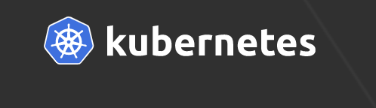
K8s简介及安装

Slide 2
Agenda
K8s简介
K8s安装

Slide 3
K8s背景
容器技术风靡，用户期望应用7*24小时可用，开发者希望一天几次部署应用的新版本，基于容器的PAAS平台需求日趋强烈
谷歌和redhat双强合作成立CNCF，以k8s为基础对抗docker，容器云平台争夺战
k8s在容器编排平台领域取得绝对竞争优势
围绕k8s项目，孵化出大量云原生领域的项目
Notes:
简单回顾下容器，一个容器实际是由namespace，cgroup，rootfs三大技术构建出来的一个隔离的进程。Rootfs对应镜像，是容器的静态视图，namespace+cgroup构成的隔离环境，对应容器运行时，是容器的动态视图。
而在容器生态中，docker是事实标准，向我们之前讲的，docker公司凭借这一优势，野心越来越大，开始做起容器编排技术，进军容器云平台领域。在平台层面，谁成为事实标准，谁就能够定义容器的组织和管理规范，这是一个更受到开发者和市场追逐的领域。因此以google、redhat为代表的这些在开源基础设施领域有着深厚积累的公司，为了对抗docker，共同发起了一个名为 CNCF（Cloud Native Computing Foundation）的基金会。这个基金会的目的其实很容易理解：它希望，以 Kubernetes 项目为基础，建立一个由开源基础设施领域厂商主导的、按照独立基金会方式运营的平台级社区，来对抗以 Docker 公司为核心的容器商业生态。
Kubernetes源于谷歌内部最核心最底层的borg系统，是谷歌多年在基础设施领域经验的沉淀和升华，可以说从一开始就站在了巨人的肩膀上，Kubernetes 项目就没有像同时期的各种“容器云”项目那样，把 Docker 作为整个架构的核心，而仅仅把它作为最底层的一个容器运行时实现，它认为，运行在大规模集群中的各种任务之间的关系的处理，才是作业编排和管理系统最困难的地方。比如，一个 Web 应用与数据库之间的访问关系，一个负载均衡器和它的后端服务之间的代理关系，更进一步地说，同属于一个服务单位的不同功能之间，也完全可能存在这样的关系。比如，一个 Web 应用与日志搜集组件之间的文件交换关系。因此Kubernetes提出了pod，deployment，service等一系列编排对象的概念来解决这个问题，k8s帮助你轻松快速的不停机发布更新应用。帮助你确保容器化应用在你想要的时间或地方运行，并找到它们需要的资源。另外再加上redhat对开源社区运作及开源项目研发方面的积累，双强合作，docker公司最终在开源平台争夺战中溃败，2017年开始转向企业业务。至此，Kubernetes项目在容器编排领域取得绝对的竞争优势；
目前CNCF社区以 Kubernetes 项目为核心，已经孵化出大量的覆盖云原生各领域的项目。

Slide 4
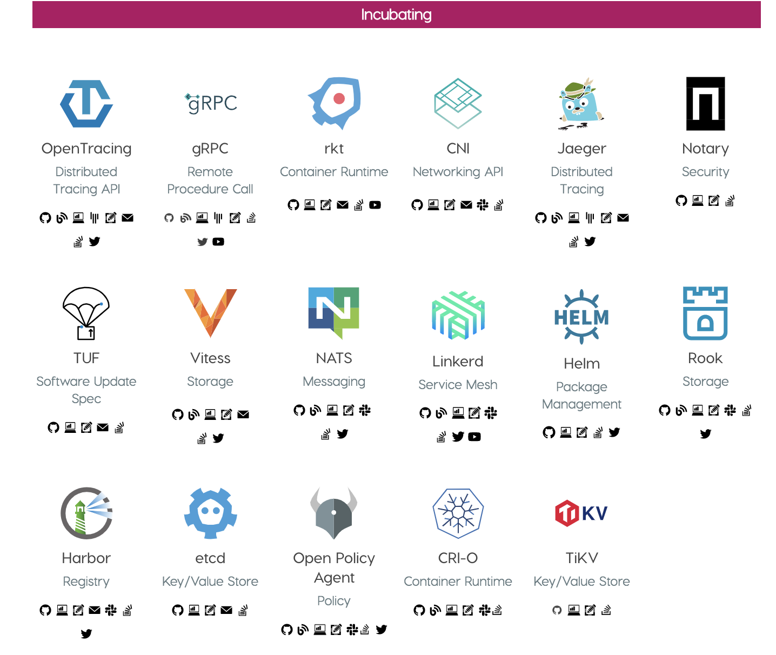
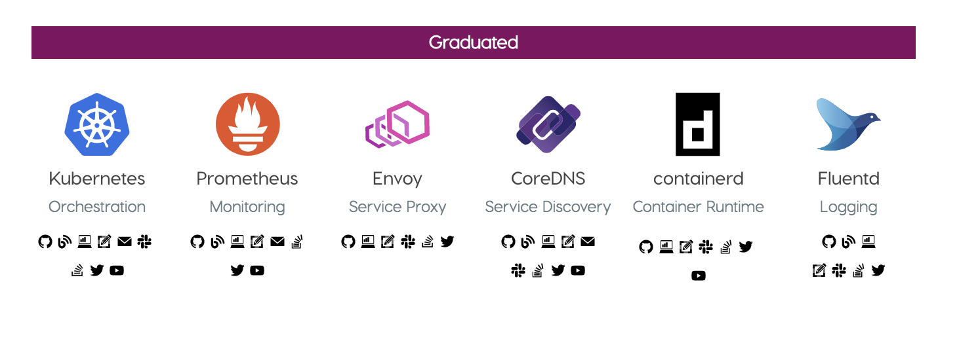
K8s背景
Notes:
容器化：docker
CI/CD：
编排&应用定义：kubernetes，helm
监控：prometheus，fluntd，opentracing，jaeger
服务代理&发现&网格：enovy，coredns，linkerd
网络：CNI，OpenPolicyAgent
分布式存储：vitess，rook，etcd，tikv
通信：Grpc，nats
容器注册&运行时：containerd，harbor，rkt，cri-o
软件分发：natary，tuf
Helm是Kubernetes的一个包管理工具，用来简化Kubernetes应用的部署和管理。可以把Helm比作CentOS的yum工具。
Prometheus:Prometheus是由SoundCloud开发的开源监控报警系统和时序列数据库(TSDB)。Prometheus使用Go语言开发，是Google BorgMon监控系统的开源版本。
https://www.cnblogs.com/chenqionghe/p/10494868.html
Fluntd: Fluentd是一个开源的数据收集器，专为处理数据流设计
https://zhuanlan.zhihu.com/p/31448192
opentracing
分布式追踪
https://wu-sheng.gitbooks.io/opentracing-io/content/pages/quick-start.html
Enovy
https://www.servicemesher.com/envoy/intro/what_is_envoy.html
CoreDNS
https://zhengyinyong.com/coredns-basis.html
https://draveness.me/dns-coredns
Linkerd
https://jimmysong.io/posts/linkerd-introduction/

Slide 5
K8s概念
Kubernetes
自动部署、扩展、管理容器化应用程序的平台
云端开源操作系统
API Object
apiVersion
kind
metadata
Spec：用户提供
Status：k8s更新
Notes:
服务发现和负载均衡
存储抽象
自动滚动更新和回滚
限制资源
自我恢复
秘钥和配置管理

Slide 6
K8s概念
Node
可以是一台物理机或虚拟机，ns无关
基本对象
Pod：表示应用程序的一个实例，最小的部署单元，可以有一个或多个容器构成，共享一个IP，可挂载多个volume，可以理解为逻辑意义上的主机
Service：表示一个应用程序，定义如何访问它，后端可以对应着多个Pod。实现集群内的服务发现和负载均衡。类型有ClusterIP（内部），NodePort（外部）等
Volume：持久化应用程序的状态
Namespace：同一ns下的资源的name必须唯一，用来隔离多租环境。ns之间账户独立，资源隔离。

Slide 7
K8s概念
控制器对象
replicaSet：表示一个应用程序，管理多个Pod，比如nginx
Deployment：表示一个应用程序，管理多个Pod，底层也是ReplicaSet，支持rolling-update，即不停机增量更新
Statefulset：表示一个应用程序，管理多个Pod，每个Pod有唯一标识
Daemonset：表示一个应用程序，管理多个Pod，每个node上运行一个pod
Job：表示一个应用程序，管理多个Pod，支持自己终结，比如batch job，cron job

Slide 8
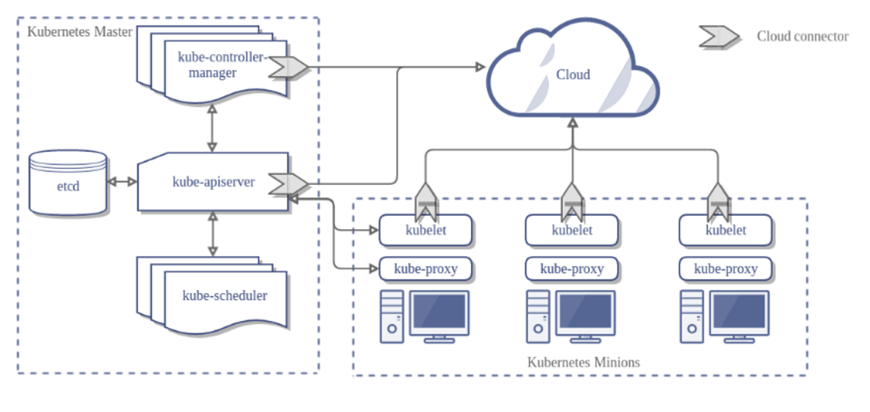
K8s架构
Master
kube-apiserver
kube-controller-manager
kube-scheduler
Etcd
Nodes
Kubelet
Kube-proxy
Container Runtime
Notes:
使用kubectl跟master交互，创建k8s的api对象描述你期望的状态，k8s控制面板确保当前状态匹配你的期望状态
kubernetes master
kube-apiserver：提供资源操作的唯一入口，认证授权等。创建更新删除APIObject，对象被维护在etcd中
kube-controller-manager：管理和编排node,pod,deployment等，包括故障检测、自动扩展、滚动更新等操作。监听各种控制器(控制pod的对象)的变化，保证其到达预期状态。cloud-controller-manager已经独立出来
kube-scheduler：调度pod到相应的机器。监听pod对象，为其分配node，然后调用APIServer更新pod对象
etcd：存储集群状态
kubernetes nodes
kubelet：维护容器的生命周期，也管理容器存储和网络接口。提供了对单个节点上的对象的操作接口，供APIServer等使用
kube-proxy：负责集群内部的服务发现和负载均衡
CRI：dockershim，containerd，rktlet，镜像管理，实现容器的真正运行
Flannel：实现容器网络接口(CNI)
Addons
CoreDNS：整个集群的dns服务
Dashboard：提供管理和监控UI
Prometheus：资源监控
Ingress Controller：提供服务的外网入口

Slide 9
K8s安装
共同安装
安装Kubelet，kubeadm，kubectl，并启动Kubelet
配置网络参数
安装并启动docker
关闭swap
Notes:
cat <<EOF > /etc/yum.repos.d/kubernetes.repo
[kubernetes]
name=Kubernetes
baseurl=http://mirrors.aliyun.com/kubernetes/yum/repos/kubernetes-el7-x86_64
enabled=1
gpgcheck=0
repo_gpgcheck=0
gpgkey=http://mirrors.aliyun.com/kubernetes/yum/doc/yum-key.gpg http://mirrors.aliyun.com/kubernetes/yum/doc/rpm-package-key.gpg
exclude=kube*
EOF
yum install -y kubelet kubeadm kubectl --disableexcludes=kubernetes
systemctl enable --now kubelet
cat <<EOF > /etc/sysctl.d/k8s.conf
net.bridge.bridge-nf-call-ip6tables = 1
net.bridge.bridge-nf-call-iptables = 1
net.ipv4.ip_forward = 1
EOF
modprobe br_netfilter
sysctl -p /etc/sysctl.d/k8s.conf
yum install -y yum-utils device-mapper-persistent-data lvm2
yum-config-manager --add-repo https://download.docker.com/linux/centos/docker-ce.repo
yum makecache fast
yum install -y --setopt=obsoletes=0 docker-ce-18.06.1.ce-3.el7
systemctl start docker
systemctl enable docker
iptables –nvL
swapoff -a
free -m

Slide 10
K8s安装
Master安装
初始化master节点
kubectl配置
安装flannel
查看各pod状态
修改admin.conf权限，其拷贝到node
Notes:
docker pull mirrorgooglecontainers/kube-apiserver:v1.15.0
docker tag mirrorgooglecontainers/kube-apiserver:v1.15.0 k8s.gcr.io/kube-apiserver:v1.15.0
docker pull mirrorgooglecontainers/kube-controller-manager:v1.15.0
docker tag mirrorgooglecontainers/kube-controller-manager:v1.15.0 k8s.gcr.io/kube-controller-manager:v1.15.0
docker pull mirrorgooglecontainers/kube-scheduler:v1.15.0
docker tag mirrorgooglecontainers/kube-scheduler:v1.15.0 k8s.gcr.io/kube-scheduler:v1.15.0
docker pull mirrorgooglecontainers/kube-proxy:v1.15.0
docker tag mirrorgooglecontainers/kube-proxy:v1.15.0 k8s.gcr.io/kube-proxy:v1.15.0
docker pull mirrorgooglecontainers/pause:3.1
docker tag mirrorgooglecontainers/pause:3.1 k8s.gcr.io/pause:3.1
docker pull mirrorgooglecontainers/etcd:3.3.10
docker tag mirrorgooglecontainers/etcd:3.3.10 k8s.gcr.io/etcd:3.3.10
docker pull coredns/coredns:1.3.1
docker tag coredns/coredns:1.3.1 k8s.gcr.io/coredns:1.3.1
kubeadm init --pod-network-cidr=10.244.0.0/16
mkdir /root/.kube
cp -i /etc/kubernetes/admin.conf /root/.kube/config
chown $(id -u):$(id -g) /root/.kube/config
docker pull akinlau/flannel-v0.11.0:v0.11.0
docker tag akinlau/flannel-v0.11.0:v0.11.0 quay.io/coreos/flannel:v0.11.0-amd64
kubectl apply -f https://raw.githubusercontent.com/coreos/flannel/a70459be0084506e4ec919aa1c114638878db11b/Documentation/kube-flannel.yml
kubectl get pods --all-namespaces -o wide
chmod 644 /etc/kubernetes/admin.conf
scp /etc/kubernetes/admin.conf root@{node-name}:

Slide 11
K8s安装
Node安装
加入node节点
kubectl配置
运行一个pod测试
Notes:
docker pull mirrorgooglecontainers/kube-proxy:v1.15.0
docker tag mirrorgooglecontainers/kube-proxy:v1.15.0 k8s.gcr.io/kube-proxy:v1.15.0
docker pull mirrorgooglecontainers/pause:3.1
docker tag mirrorgooglecontainers/pause:3.1 k8s.gcr.io/pause:3.1
docker pull akinlau/flannel-v0.11.0:v0.11.0
docker tag akinlau/flannel-v0.11.0:v0.11.0 quay.io/coreos/flannel:v0.11.0-amd64
kubeadm join 10.127.163.233:6443 --token k5u8fz.jn8ogkvpnnbyfh5l --discovery-token-ca-cert-hash sha256:a26dbc7e7763dda93187e4c4fb2cb033d34a9062fb36e98c50d668ea9c7ca845
mkdir .kube
mv /root/admin.conf .kube/config
kubectl run curl --image=radial/busyboxplus:curl -it
nslookup kubernetes.default
kubectl describe pod curl

Slide 12
K8s安装
进阶用法
移除某个node
Master HA
K8s集群升级
Notes:
kubeadm init 的工作流程
kubeadm 首先要做的，是一系列的检查工作，以确定这台机器可以用来部署 Kubernetes
在通过了 Preflight Checks 之后，kubeadm 要为你做的，是生成 Kubernetes 对外提供服务所需的各种证书和对应的目录。/etc/kubernetes/pki 目录下
证书生成后，kubeadm 接下来会为其他组件生成访问 kube-apiserver 所需的配置文件。这些文件的路径是：/etc/kubernetes/xxx.conf：
接下来，kubeadm 会为 Master 组件生成 Pod 配置文件。Master 组件的 YAML 文件会被生成在 /etc/kubernetes/manifests 路径下。比如，kube-apiserver.yaml
然后，kubeadm 就会为集群生成一个 bootstrap token。在后面，只要持有这个 token，任何一个安装了 kubelet 和 kubadm 的节点，都可以通过 kubeadm join 加入到这个集群当中

